Slide 1
ASIGNATURA
FÍSICA GENERAL
Profesor: Jesus Alvarado Huayhuaz
Agosto 2024
Sesión 03

Slide 2
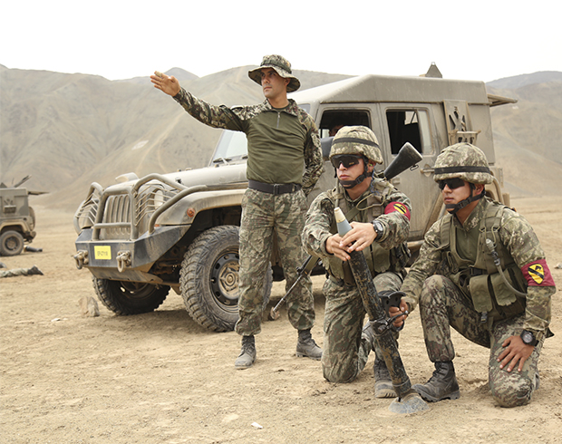
Al finalizar el cadete estará en facultad de comprender el equilibrio de traslación y de rotación.
OBJETIVOS

Slide 3
CONTENIDO
DESCRIPCIÓN DE LA PRIMERA CONDICIÓN DE EQUILIBRIO O EQUILIBRIO DE TRASLACIÓN.
TORQUE O MOMENTO DE FUERZA.
DESCRIPCIÓN DE LA SEGUNDA CONDICIÓN EQUILIBRIO.

Slide 4
PRIMERA PARTE
Primera condición de equilibrio

Slide 5
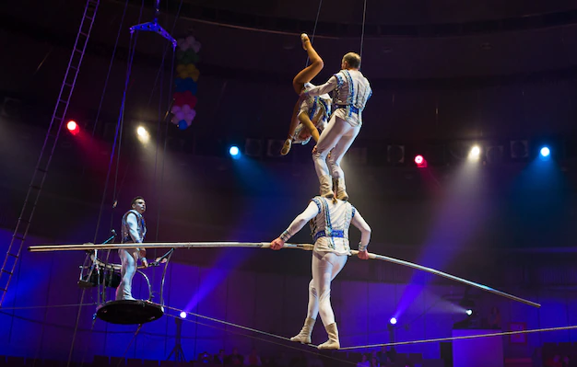
Situación motivadora
Porque los trapecistas del circo en este acto no se caen, ¿podrías explicarlo?

Slide 6
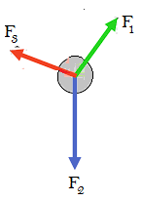

PRIMERA CONDICIÓN DE EQUILIBRIO
Un cuerpo se encuentra en equilibrio de traslación, cuando la resultante de todas las fuerzas que actúan sobre él es nula.
$$ΣF_{i}=0$$

Slide 7
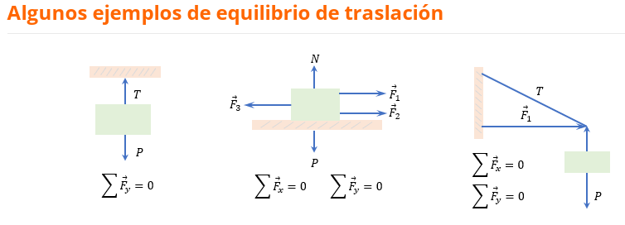

Slide 8



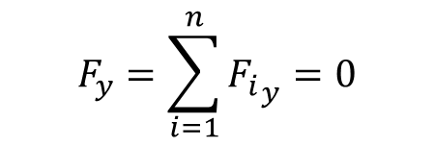


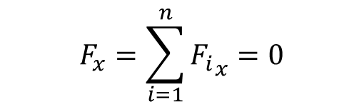





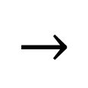
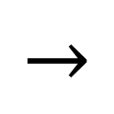
Equilibrio de traslación con fuerzas concurrentes
Ejemplo 1:
Hallar las magnitudes de las fuerzas A y B en el siguiente sistema en equilibrio:
Solución: (Por primera condición de equilibrio)
Las fuerzas están sobre los ejes, y tenemos:
$$Y$$
$$\vec{B}$$
$$F_{x}=\sum_{i=1}^{n}{{F_{i}}_{x}=0}$$
$$F_{y}=\sum_{i=1}^{n}{{F_{i}}_{y}=0}$$
,
$$\vec{A}$$
$$15 N$$
$$X$$
$$→$$
$$A=15$$
$$F_{x}=15−A=0$$
$$9 N$$
$$→$$
$$B=9$$
$$F_{y}=B−9=0$$

Slide 9











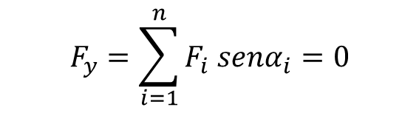


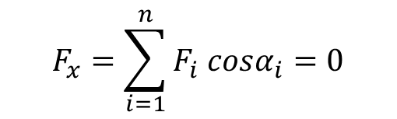




Equilibrio de traslación con fuerzas concurrentes
Ejemplo 2:
Hallar las magnitudes de las fuerzas A y B en el siguiente sistema en equilibrio:
Solución: (Por primera condición de equilibrio)
$$F_{x}=\sum_{i=1}^{n}{F_{i} cosα_{i}=0}$$
$$F_{y}=\sum_{i=1}^{n}{F_{i} senα_{i}=0}$$
,
$$Y$$
$$\vec{A}$$
$$10 N$$
$F_{x}=10 cos37−A cos30−B cos53$ $=$ 0
$F_{y}=10 sen37+A sen30−B sen53$ $=$ 0
$$30°$$
$$37°$$
$$X$$
$$53°$$
$A cos30+B cos53$ $=$ $10 cos37$
$$→$$
$0.866A+0.6B$ $≈$ $8$
$−A sen30+B sen53$ $=$ $10 sen37$
$−0.5A +0.8B ≈$ $6$
$$\vec{B}$$
$A$ $≈$ $2.82 N$
,
$B$ $≈$ $9.26 N$

Slide 10
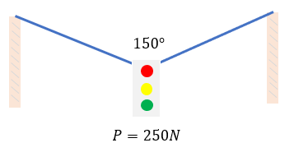
Actividad 1
Hallar las tensiones en los cables que sostienen el semáforo de la figura.

Slide 11
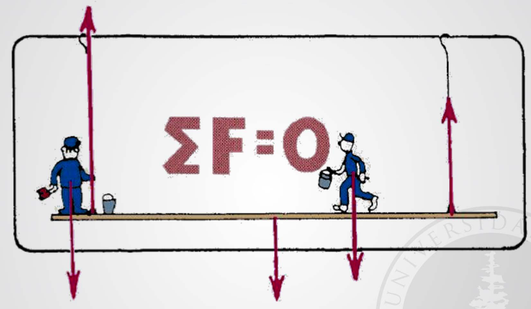
Equilibrio de traslación con fuerzas NO concurrentes
La suma de los vectores hacia arriba es igual a la suma de los vectores hacia abajo.
∑F = 0, y la tabla está en equilibrio.

Slide 12
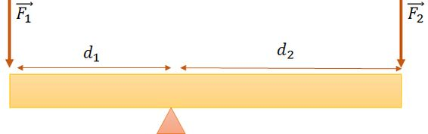
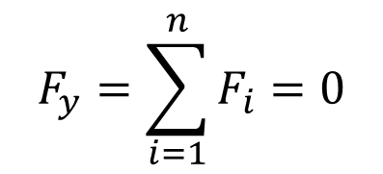

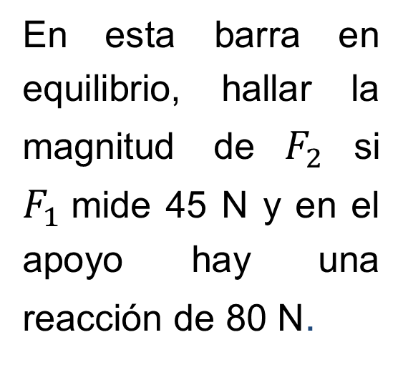



Ejemplo 3:
En esta barra en equilibrio, hallar la magnitud de${ F}_{2}$si $F_{1}$mide 45 N y en el apoyo hay una reacción de 80 N.
R
Solución: (Por primera condición de equilibrio)
$$F_{y}=\sum_{i=1}^{n}{F_{i}=0}$$
$${−F}_{1}−F_{2}+80=0$$
$$→$$
$$F_{2}+45=80$$
$$F_{2}=35 N$$

Slide 13
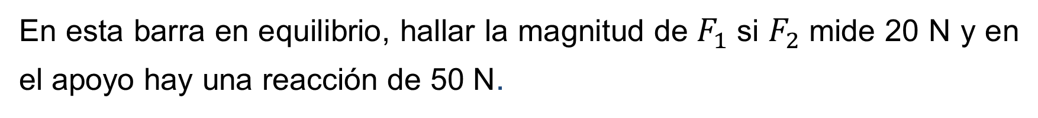
Actividad 2:
En esta barra en equilibrio, hallar la magnitud de${ F}_{1}$si $F_{2}$mide 20 N y en el apoyo hay una reacción de 50 N.

Slide 14
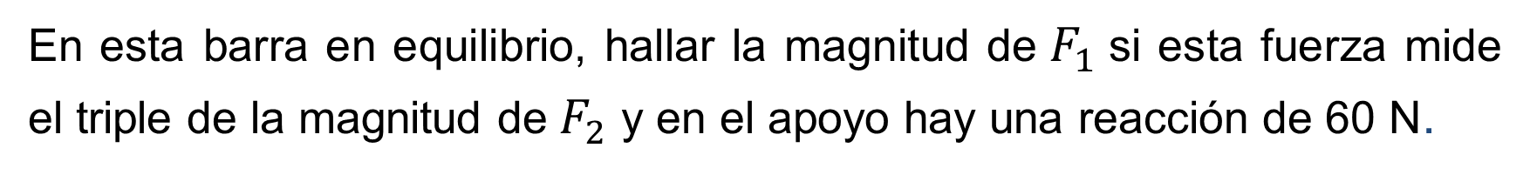
Actividad 3:
En esta barra en equilibrio, hallar la magnitud de${ F}_{1}$si esta fuerza mide el triple de la magnitud de${ F}_{2}$ y en el apoyo hay una reacción de 60 N.

Slide 15
SEGUNDA PARTE
Torque o momento de fuerza

Slide 16
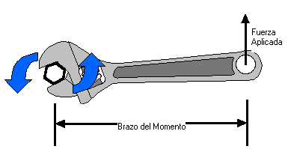
TORQUE O MOMENTO DE FUERZA
El torque lo podemos como la capacidad de giro que tiene una fuerza aplicada sobre un objeto.

Slide 17
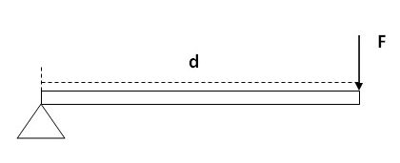
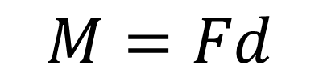
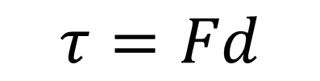
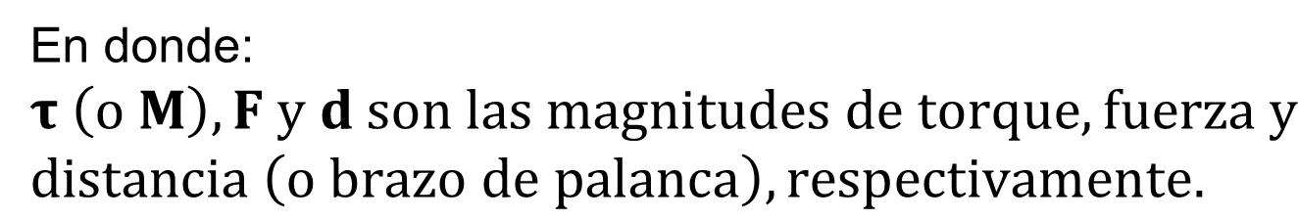
Cálculo del torque o momento de fuerza
Si la fuerza se aplica en una dirección perpendicular al brazo de palanca, la magnitud del torque (o momento de fuerza) se calcula de esta forma:
$$τ=Fd$$
$$M=Fd$$
o también escribimos:
En donde: $τ \left(o M\right), F y d son las magnitudes de torque, fuerza y$
$$distancia \left(o brazo de palanca\right), respectivamente.$$

Slide 18

Convención de signos para el momento de fuerza
Antihorario: POSITIVO
Horario: NEGATIVO

Slide 19
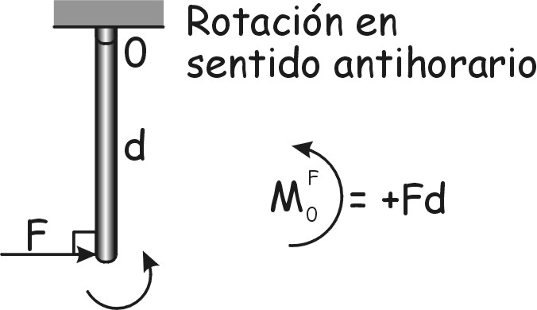
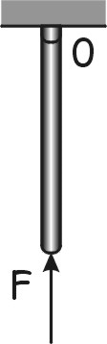
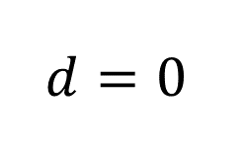

Aplicación de la convención de signos
$$d=0$$
No produce rotación
$$τ=0$$

Slide 20








Ejemplo 4:
Hallamos el torque en los siguientes casos: (observar el giro y el signo)
$$F=30 N$$
$$d=0.4 m$$
$$O$$
$$O$$
$$F=20 N$$
$$d=0.7 m$$
$$τ=\left(20N\right)\left(0.4m\right)=+8 Nm$$
$$τ=\left(30N\right)\left(0.7m\right)=−21 Nm$$

Slide 21
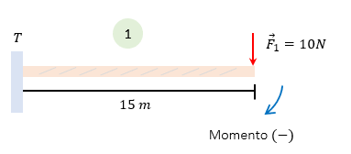
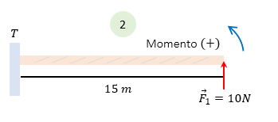
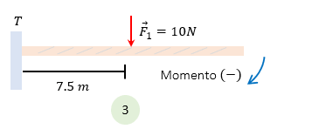
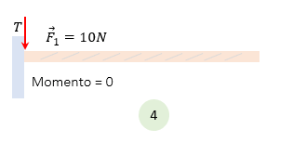
Actividad 6:
Hallar el momento de fuerza para cada caso:

Slide 22
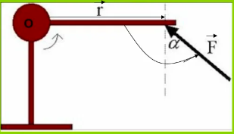
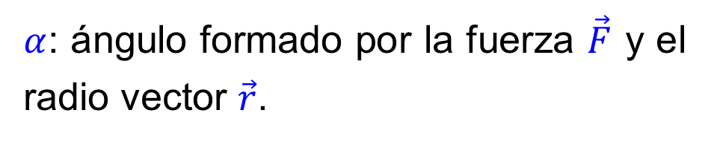
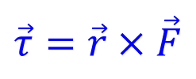
FÓRMULA VECTORIAL DEL TORQUE
Para expresiones vectoriales, la fórmula para hallar el torque $\vec{τ}$ es el producto vectorial del vector brazo de palanca y el vector fuerza, es decir:
$$\vec{τ}=\vec{r}×\vec{F}$$
(ecuación vectorial)
$α$: ángulo formado por la fuerza $\vec{F}$ y el radio vector $\vec{r}$.

Slide 23
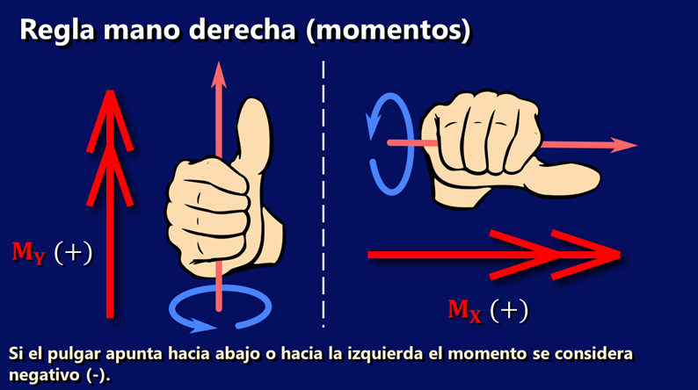
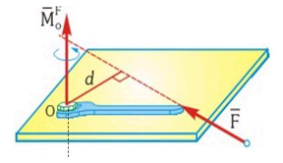
DIRECCIÓN Y SENTIDO DEL TORQUE
Regla de la mano derecha.
El momento de fuerza que resulta es un vector perpendicular al plano de rotación, y que toma la dirección y sentido dados por la regla de la mano derecha.

Slide 24




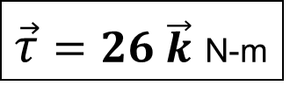


Ejemplo 5:
Hallar el torque para los vectores brazo – fuerza (unidades m, N):
$\vec{r}=2\vec{i}−3\vec{j}, \vec{F}=4\vec{i}+7\vec{j}$
$$26 \vec{k}$$
4$\vec{i}+7\vec{j}$
$$\vec{τ}=\vec{r}×\vec{F}=\left[\left(2\right)\left(7\right)−(−3)(4)\right]$$
$$\vec{k}$$
$\vec{τ}=26 \vec{k}$ N-m
$$2\vec{i}−3\vec{j}$$

Slide 25
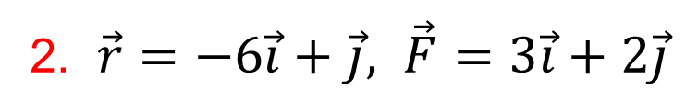
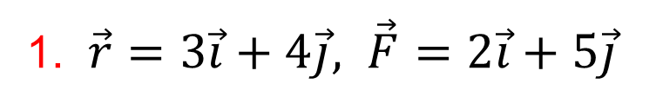
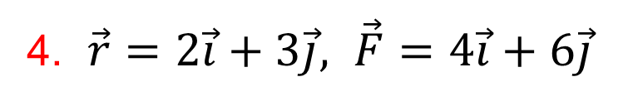
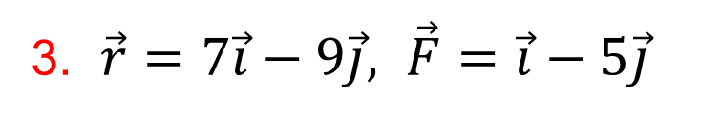
Actividad 7:
Hallar los torques para cada caso (unidades m, N):
$\vec{r}=3\vec{i}+4\vec{j}, \vec{F}=2\vec{i}+5\vec{j}$
2. $\vec{r}=−6\vec{i}+\vec{j}, \vec{F}=3\vec{i}+2\vec{j}$
3. $\vec{r}=7\vec{i}−9\vec{j}, \vec{F}=\vec{i}−5\vec{j}$
4. $\vec{r}=2\vec{i}+3\vec{j}, \vec{F}=4\vec{i}+6\vec{j}$

Slide 26
TERCERA PARTE
Segunda condición de equilibrio

Slide 27
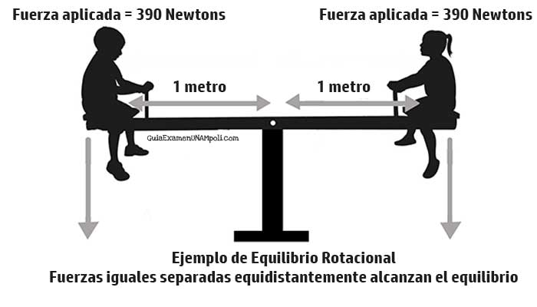
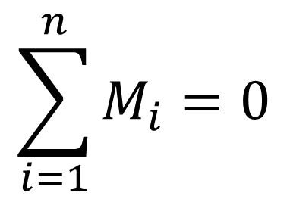
SEGUNDA CONDICIÓN DE EQUILIBRIO
Equilibrio de rotación.
Un cuerpo se encuentra en equilibrio de rotación respecto a un punto, si la suma de torques respecto a ese punto es nula. El caso más común de equilibrio de rotación es cuando un cuerpo no experimenta giros.
$$\sum_{i=1}^{n}{M_{i}=0}$$

Slide 28

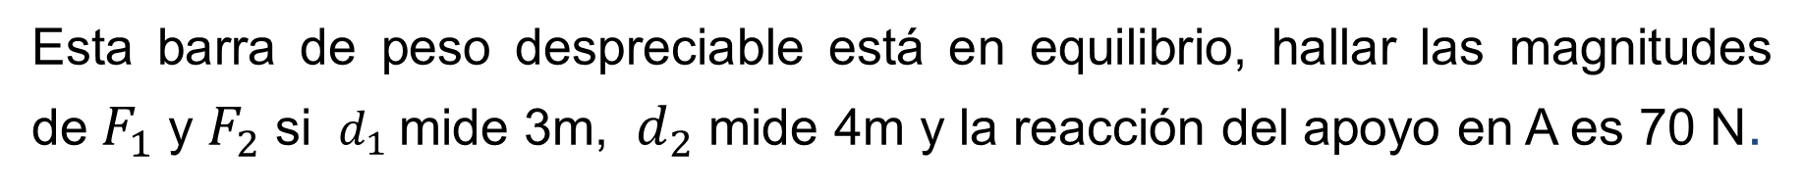






Ejemplo 6:
Esta barra de peso despreciable está en equilibrio, hallar las magnitudes de${ F}_{1}$y $F_{2}$si ${ d}_{1}$mide 3m, ${ d}_{2}$mide 4m y la reacción del apoyo en A es 70 N.
Solución:
Primera condición de equilibrio:
$$\sum_{i=1}^{n}{F_{i}=0}$$
A
→
$${70−F}_{1}−F_{2}=0$$
Segunda condición de equilibrio:
Se forma el sistema de ecuaciones:
$$\sum_{i=1}^{n}{M_{i}=0}$$
→
$$F_{1}d_{1}−F_{2}d_{2}=0$$
$$\left\{\begin{matrix}F_{1}+F_{2}=70 \\ {3F}_{1}−{4F}_{2}=0\end{matrix}\right.$$
${ F}_{1}=$40 N
→
Con respecto al punto de apoyo A
${ F}_{2}=3$0 N

Slide 29
Caso de una barra homogénea con peso propio
Para una barra homogénea con peso propio, se considera que el peso de la barra se concentra en el centro de la barra.
d
d
A
B
PESO DE LA BARRA

Slide 30

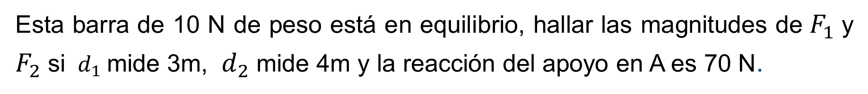







Ejemplo 7:
Esta barra de 10 N de peso está en equilibrio, hallar las magnitudes de${ F}_{1}$y $F_{2}$si ${ d}_{1}$mide 3m, ${ d}_{2}$mide 4m y la reacción del apoyo en A es 70 N.
(3m + 4m = 7 m)
(h = 7/2 – 3 = 0.5 m)
Solución:
Primera condición de equilibrio:
h
$$\sum_{i=1}^{n}{F_{i}=0}$$
→
$${70−10−F}_{1}−F_{2}=0$$
A
P (PESO DE LA BARRA)
Segunda condición de equilibrio:
$$\sum_{i=1}^{n}{M_{i}=0}$$
Se forma el sistema de ecuaciones:
→
$$F_{1}d_{1}−Ph−F_{2}d_{2}=0$$
$$\left\{\begin{matrix}F_{1}+F_{2}=60 \\ {3F}_{1}−{4F}_{2}=5\end{matrix}\right.$$
${ F}_{1}=$35 N
$$F_{1}d_{1}−(10)(0.5)−F_{2}d_{2}=0$$
→
Con respecto al punto de apoyo A
${ F}_{2}=25$ N

Slide 31
Actividad 8:
Hallar las reacciones en A y B para esta viga homogénea en equilibrio. El peso de la viga es 200 N.
1 m
3 m
2 m
B
A
300 N
500 N

Slide 32


Actividad 9:
El siguiente sistema de fuerzas actúa sobre una barra homogénea con peso despreciable.
Con las magnitudes de las fuerzas $\left|{\vec{F}}_{1}\right|=60N$, $\left|{\vec{F}}_{2}\right|=50N,$determine el módulo de la fuerza ${\vec{F}}_{3}$, para que el sistema este en equilibrio de rotación.

Slide 33

Lecciones Aprendidas
Primera condición de equilibrio, torque de una fuerza, segunda condición de equilibrio.

Slide 34

Bibliografía
Young, H. D., Freedman, R. A., Ford, A. L., Flores, F. V. A., & Rubio, P. A. (2009). Sears-Zemansky, Física universitaria, decimosegunda edición, volumen 1. Naucalpan de Juárez: Addison-Wesley.
Bedford, A. & Fowler, W. (2008). Mecánica para la ingeniería: Estática. México D.F.: Pearson Educación.
Tippens, P. (2007). Física, Conceptos y Aplicaciones. Séptima edición. Mac Graw Hill interamericana.
Serway, R. & Jewet, J. (2009). Física para ciencias e ingeniería. Sétima edición internacional. Thompson editores.

